Slide 1
CIE色度系統簡介
Yuri

Slide 2
三原色
三原色的確定:選擇RGB為三基色. 但並不是自然界存在這些顏色. 是因為通過實驗驗證, 紅(R), 綠(G), 藍(B)三種顏色按不同比例混合, 可以配出人眼可觀測到的所有顏色的光. 白光也是其中一種情況, 是把RGB按
R:G:B=1:4.5907:0.061 (亮度比)
混合, 即可得到白光.
色度學就是建立在可見光基礎上的對顏色的測量原理, 基本數據和計算方法. 三原色是紅, 綠, 藍. 具體波長: 紅光是700nm, 綠光是546nm, 藍光436nm,

Slide 3
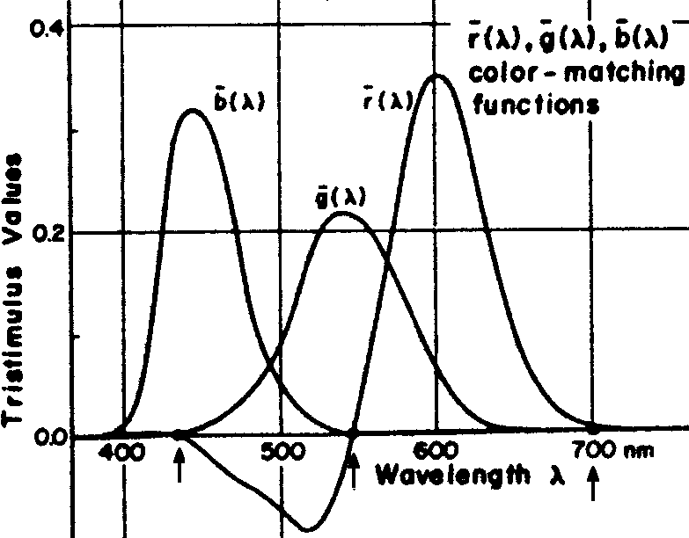
三刺激值比色法
三刺激值比色法是基於人眼對紅、綠、藍色光三原色的感應而建立的，並通過此三原色可以混合出所有顏色。這裡最重要的表色系統是1931年CIE所制定的標準觀測者配色函數X (λ)、Y (λ)、Z (λ)，如右圖。而XYZ三刺激值可以通過標準觀測者配色函數計算得到。XYZ三刺激值和Yxy色度空間都是在CIE色度空間的基礎上而建立。
λB
λG
λR
435.8nm
546.1nm
700.0nm

Slide 4

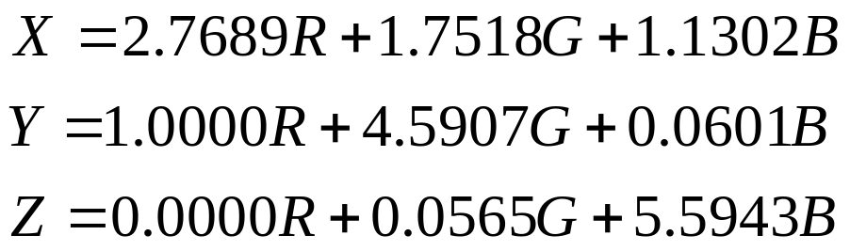
CIE1931
由RGB三刺激值, 可得到rgb, XYZ, xyz.進而得到1931CIE標準色度圖.
用RGB三基色配成白光的比例關係是:
根據RGB和XYZ的關係
a. 混色時所有 X,Y,Z 系數均為正值。
b. Y 之數值正好代表光亮度。
c. X=Y=Z 時仍然代表等能量白光。

Slide 5
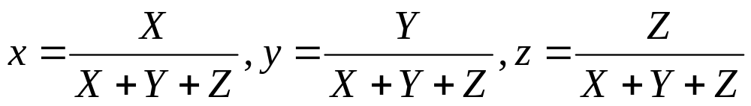
CIE1931
根據XYZ和xyz的關係, 得到標準色度圖.
上面的x, y是實驗室儀器上可以抓到的值. 從標準色度圖上可以看出:
如果坐標值偏離正常值, 比如x值偏大, 則色彩偏黃或者偏紅, 如果偏小, 則色彩偏藍, 如果y值偏大,則色彩偏綠.

Slide 6
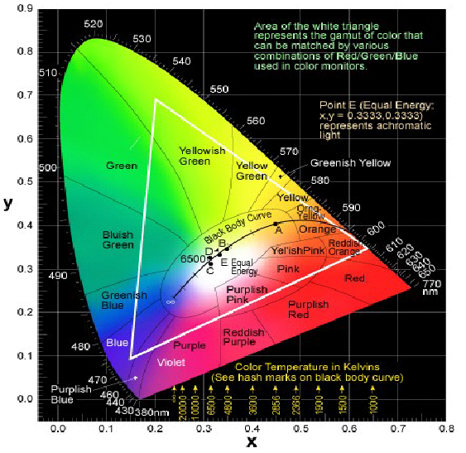
CIE1931標準色度圖

Slide 7
CIE1931色度圖的意義
可以來說明色相 (主波長) 及飽和度 (純度)。
  例如一色樣在Ｃ光源的照射下求得一x y值，將其標於色度圖上，將色度圖上標準光源C的點與色樣的點連接，將此直線延伸至光譜軌跡交點上，即為此色樣之主波長。相對於標準光源的純度為 a / (a+b)
如果在色度圖上描繪出兩個點，將此兩點連接，則此兩色的混合色都會落在此一直線上。

Slide 8
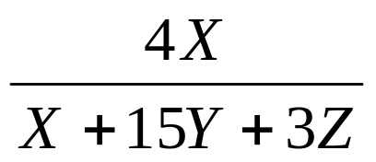
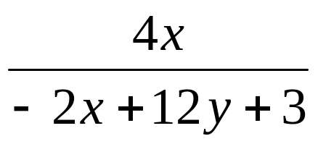
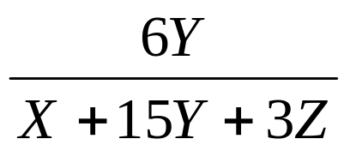
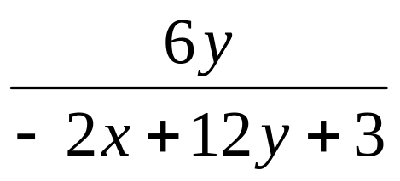
CIE系統線性轉換
1937年Mac Adam 轉換成 u v 色座標系統，於1960年為CIE採用，其轉換公式：
u = =
v = =
這種方法仍無法完全和視覺同步化。

Slide 9
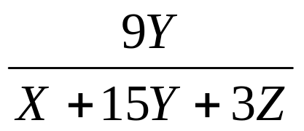
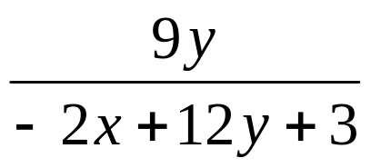
CIE系統線性轉換
1973年時將1937年的 u v 公式中的 v 座標再加 50% 而成為 1976 CIE u’ v’ 色座標系統，其轉換公式：
u’= u = =
v’= 1.5 v = =
應用此公式將 CIE 1931 的 x,y 色座標系統轉換成為 CIE 1976 的 UCS (Uniform Color Space) 色座標系統。這種轉換基本完成了等色差的要求。

Slide 10
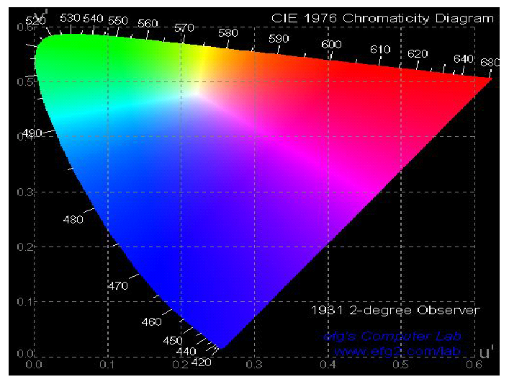
CIE 1976 UCS Diagram

Slide 11
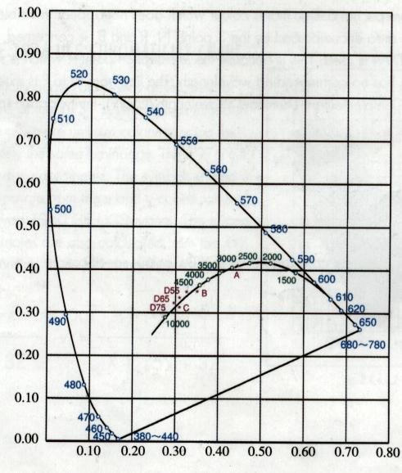
色溫曲綫
當物體加熱到不同溫度時其顏色會產生不同的變化，此時才有色溫這個概念。
一個理想的黑體在達到一定的溫度時就會產生顏色。其顏色的色相范圍也就是黑體色溫軌跡可以在CIE曲線圖中用一曲線所表示出來。其溫度的升高會引起其顏色從深紅色往橙色、黃色、白色到淡藍色的變化。
從嚴格意義上講色溫僅適用於理想的全輻射光源。
Planckian locus plotted on the CIE x, y Chgromaticity Diagram

Slide 12
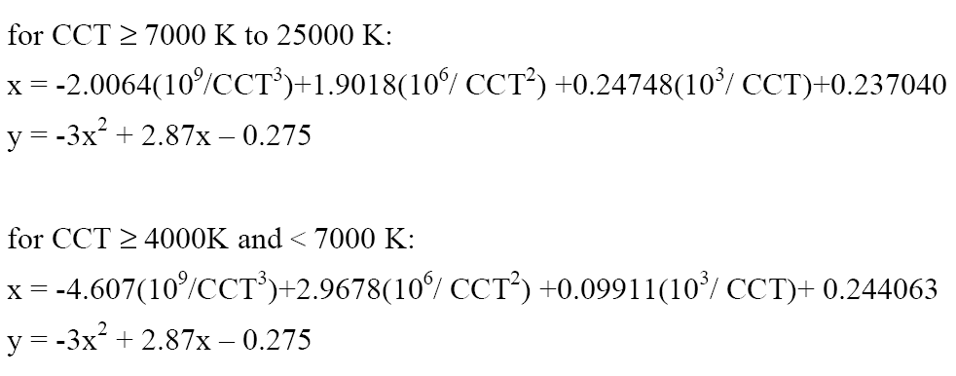
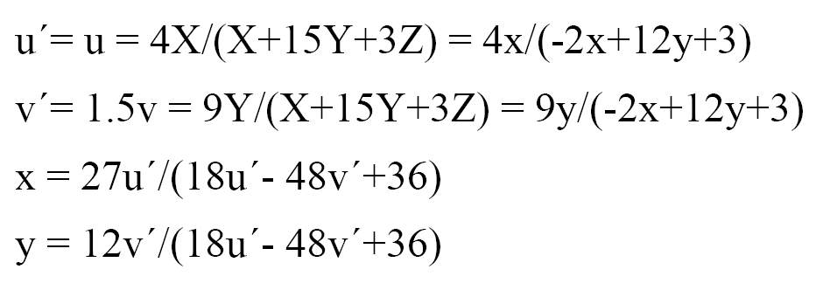
色溫曲綫

Slide 13
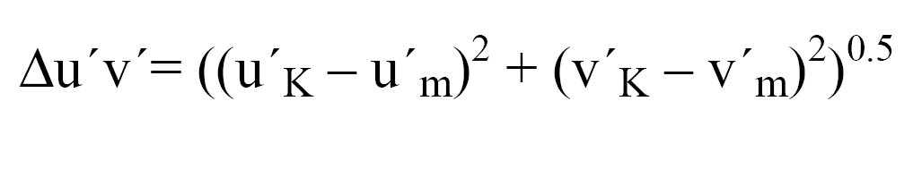
相對色溫
從嚴格意義上講色溫僅適用於理想的全輻射光源。如果色溫的範圍被擴充到接近但不完全匹配於全輻射的光源時，我們稱此概念為相對色溫（CCT）。在此溫度上一個全輻射體可以發出與指定光源一樣的光。當一個光源顏色的位置在等溫線上確定後相對色溫(CCT)就可被計算出來。等溫線是指那些等距離顯示顏色的直線。△uv用於表示與黑體軌跡的偏差，其最大偏差範圍為±0.02。

Slide 14
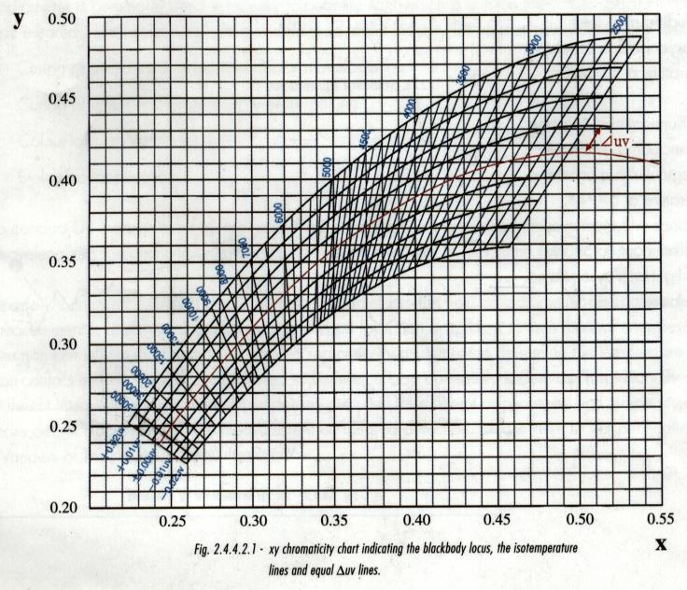
相對色溫

